Slide 1



Concevez une application au service de la santé publique
-Idée d’application
-Présentation du jeu de donnée OpenFoodFacts
-Nettoyage des données
-Analyse des données
-Conclusions
Ressource:
Projet 3
Date:

Slide 2
Idée d’application
Application de conseils nutritionnels
Proposition de menus sur une journée avec un équilibrage sur la journée
Projet 3

Slide 3
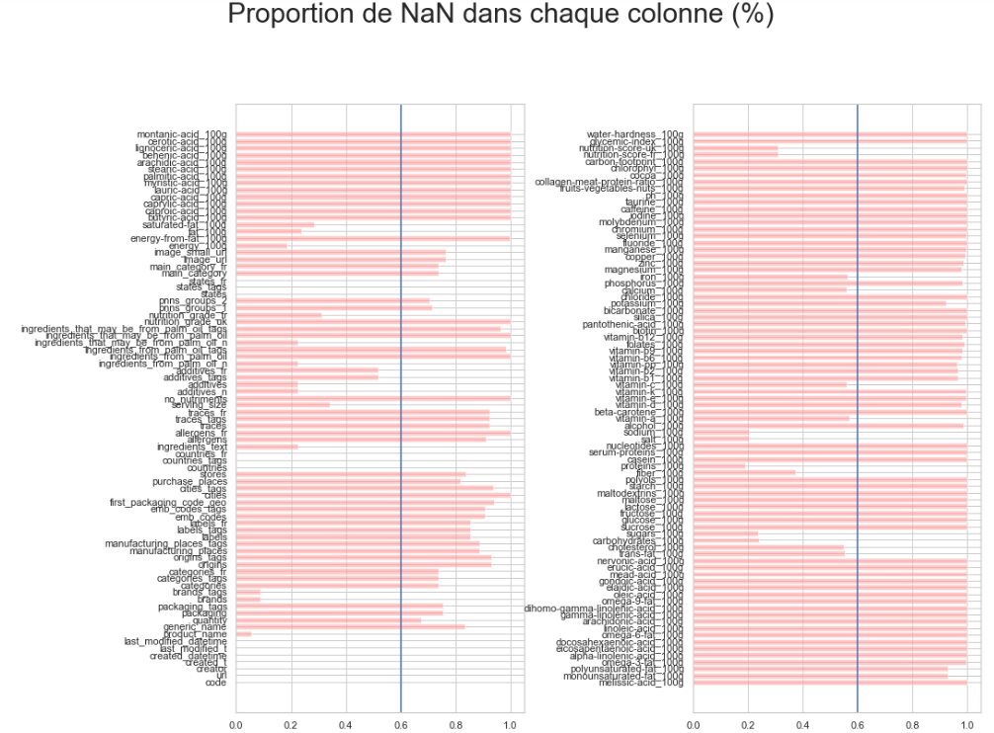
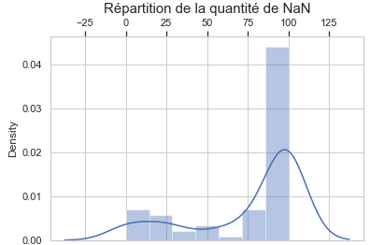
Le jeu de donnée OpenFoodFacts
Données disponibles à l’adresse: https://world.openfoodfacts.org/data
Constitué de 320772 lignes et 162 colonnes
Les valeurs manquantes:76.2%
Aucun doublon
Projet 3

Slide 4

Nettoyage du jeu de données OpenFoodFacts
Suppression des feactures avec plus de 80%
de valeurs manquantes:
Sélection des features pertinentes
Traitement des colonnes semblables
pnns_groups_1 et pnns_groups_2
Gardons pnns_groups_1’ qui a un nombre
de catégories plus réduit
scores nutritionnels FR et UK
Les 2 scores sont identiques dans 66.37% des cas
Le score nutritionnel français étant plus adapté au marché français, nous conserverons celui-là.
320772 rows
54 columns
320772 rows
18 columns
320772 rows
16 columns
Projet 3

Slide 5
Nettoyage du jeu de données OpenFoodFacts
On va travailler principalement avec les colonnes :
Energy_100g:valeur énergétique pour 100g
Nutrition-score-fr_100g:score qui permet de donner une note entre -15 et 40
Nutrition_grade_fr:qui permet de donner le grade NUTRISCORE (A,B,C,D,E)
Fat_100g:teneur en graisse pour 100g
Saturated_fat_100g:teneur en graisse saturée pour 100g
Carbohydrates_100g:teneur en glucide pour 100g
Sugars_100g:teneur en sucres pour 100g
Fiber_100g:teneur en fibre pour 100g
Proteins_100g:teneur en protéines pour 100g
Salt_100g:teneur en sel pour 100g

Slide 6
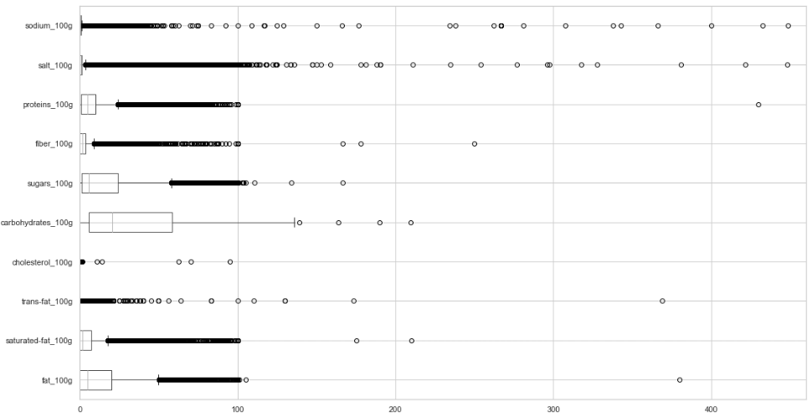
Nettoyage du jeu de données OpenFoodFacts
la distribution des valeurs pour les colonnes _100g.

Slide 7
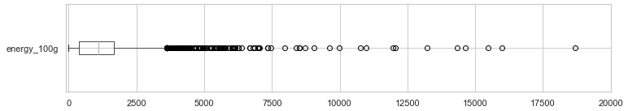
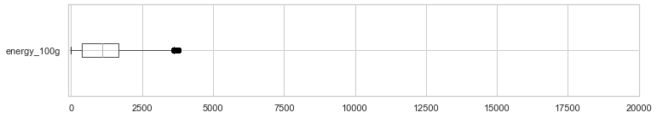
Nettoyage du jeu de données OpenFoodFacts
Suppression des valeurs incohérentes et aberrantes
ligne où colonne xxxxxxx_100g > 100 et colonne xxxxxx_100g<0
Changer les valeurs incohérentes en NAN
ligne où la somme graisse, sucre, fibres, protéines et sel > 100g
Mettre les colonnes où la somme des composants nutritionnels dépasse 100 en NaN
Colonnes energy_kcal_100g
Remplacer les valeurs d'énergie non comprises dans [0-3765] par NaN
Avant:
Après:
Projet 3

Slide 8
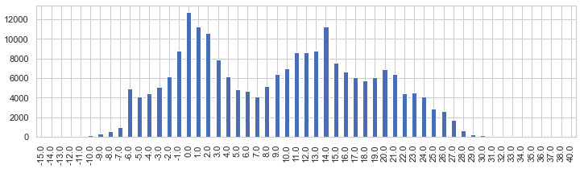
Colonnes nutriscore_fr: Nutriscore_fr doit être entre -15 and 40.
toutes les valeur sont comprises entre -15 et 40

Slide 9
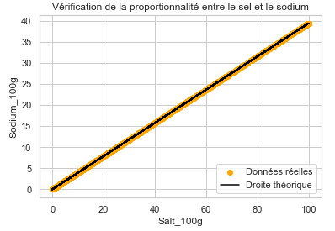
Nettoyage du jeu de données OpenFoodFacts
Traitement des valeurs manquantes:
Colonnes enrgy_kcal_100g:
-Remplir des valeurs manquantes dans enrgy_kcal_100g par celle calculée à partir des principaux composants nutritionnels.
-Remplacer le reste des valeurs manquantes par la moyenne
Colonnes salt_100g:
La corrélation entre 'salt_100g' et 'sodium_100g’ et de 0.9999999972140002
-Le sel contient 38,7% de sodium. Nous remplaçons la valeur de la colonne de sel par la valeur de la colonne de sodium/0,387 Lorsque elle n'est pas renseigné.
-Remplacer le reste des valeurs manquantes par la médiane de la catégorie Salty snacks
Projet 3

Slide 10
Nettoyage du jeu de données OpenFoodFacts
Proteins_100g:
-Remplacer les valeurs manquantes par la moyenne
Carbohydrates_100g
-Remplacer les valeurs manquantes pas la valeur de sucre ou sucre+fibre
-Remplacer le reste des valeurs manquantes par la médiane de la catégorie Sugary snacks
Sugars_100g:
-Supprimer les lignes avec des NAN
Fiber_100g
-Remplacer les valeur manquantes pas 0
Fat_100g
-Remplacer les valeur manquantes par les valeurs de 'saturated-fat_100g
-Remplacer le reste des valeurs manquantes par la médiane de la catégorie Fat and sauces
Saturated-fat_100g:
-Supprimer les lignes avec des NAN

Slide 11
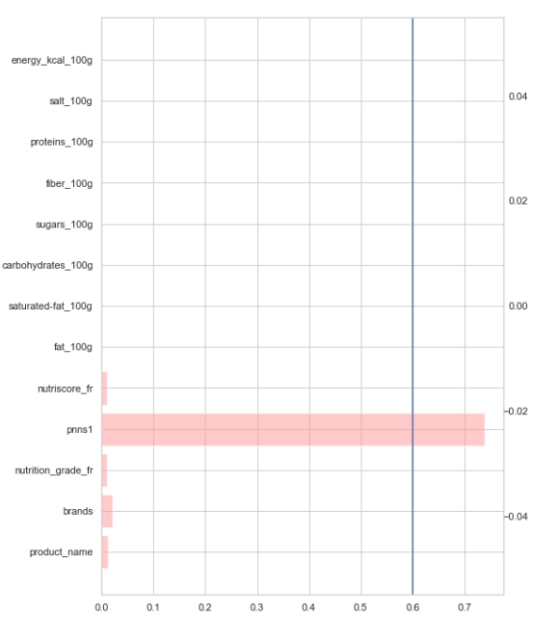

Nettoyage du jeu de données OpenFoodFacts

Slide 12
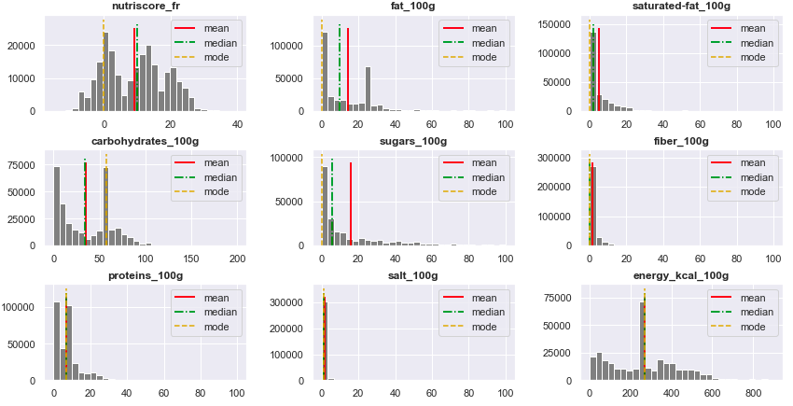
Analyse exploratoire: analyse univariée (variables quantitatives)
Toute les distributions ont un pic autour de zéro. Cela peut être interprété que certains produits ne contiennent aucune graisse, ni sucre, ni glucide.
Aucune des distributions ne semble être normale
Projet 3

Slide 13
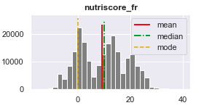
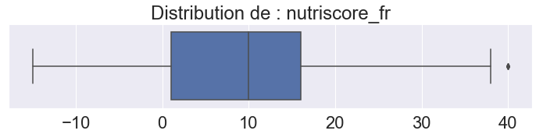
Analyse exploratoire: analyse univariée (variables quantitatives)
nutriscore_fr:
La distribution est de type bimodale avec un mode autour de 0
Projet 3

Slide 14
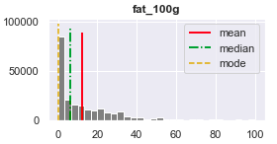
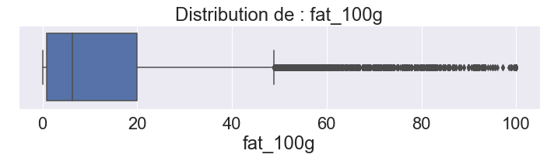
Analyse exploratoire: analyse univariée (variables quantitatives)
fat_100g:
La majorité des produits contiennent peu de lipides. La distribution est très excentrée vers la gauche.
Projet 3

Slide 15
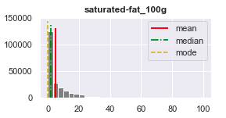
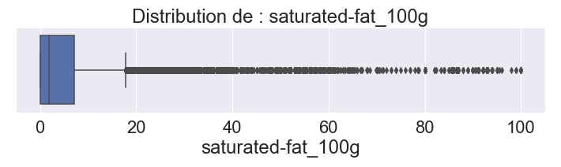
Analyse exploratoire: analyse univariée (variables quantitatives)
saturated-fat_100g:
Les graisses saturées est un critère essentiel à surveiller pour une alimentation saine. Là aussi la distribution est très excentrée vers la gauche.
-Le produit le plus nocif en termes de taux de graisses saturées est l'huile de coco.
Projet 3

Slide 16
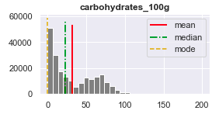
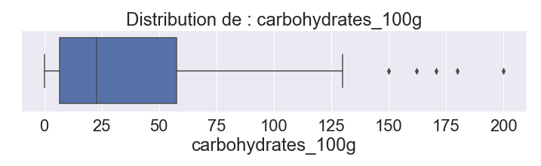
Analyse exploratoire: analyse univariée (variables quantitatives)
carbohydrates_100g:
La distribution est légèrement bimodale. La majorité des produits contiennent peu de glucides.
Projet 3

Slide 17
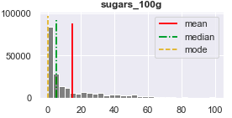
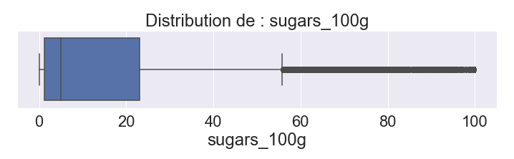
Analyse exploratoire: analyse univariée (variables quantitatives)
sugars_100g:
On retrouve un peu la même distribution que celle des graisses saturées, la plupart des produits ont un taux de sucre relativement faible. Dans le cadre d'une alimentation équilibrée, il faut surtout surveiller la quantité sucres.
Projet 3

Slide 18
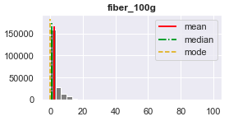
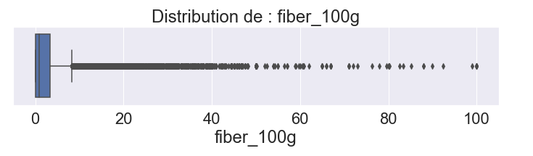
Analyse exploratoire: analyse univariée (variables quantitatives)
fiber_100g :
Distribution excentrée vers la gauche et concentrée entre 0 et 5g.
Projet 3

Slide 19
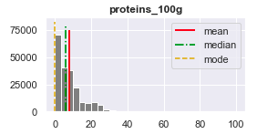
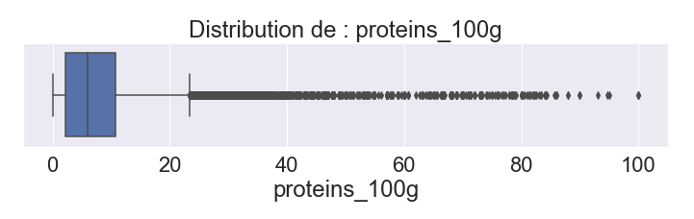
Analyse exploratoire: analyse univariée (variables quantitatives)
proteins_100g:
Encore une fois, une distribution très excentrée vers la gauche et la plupart des produits contiennent moins de 30% de protéines.
Projet 3

Slide 20
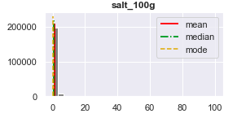
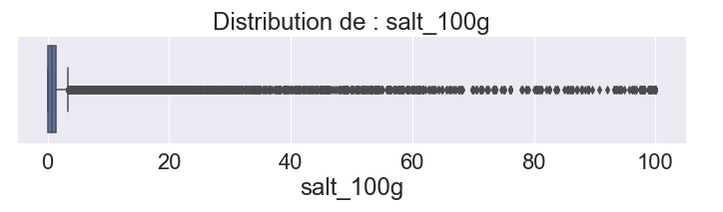
Analyse exploratoire: analyse univariée (variables quantitatives)
:
La plupart des aliments ont une teneur en sel inférieure à 2g. La distribution est aussi excentrée vers la gauche.
-Les produits les plus salés sont.. les sels
Projet 3

Slide 21
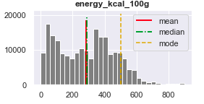
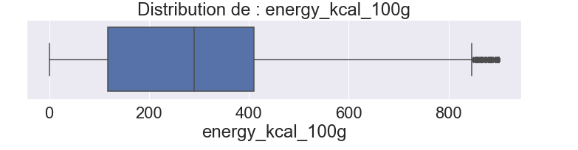
Analyse exploratoire: analyse univariée (variables quantitatives)
energy_kcal_100g :
On observe une distribution plutôt de type pluri-modale (des pics autour de 60, 250 ou 370 calories) et excentrée vers la gauche avec la plupart des produits en dessous de 550kcal.
-Les produits les plus caloriques sont les huiles et les beurres composés principalement de lipides (nutriments les plus denses).
Projet 3

Slide 22
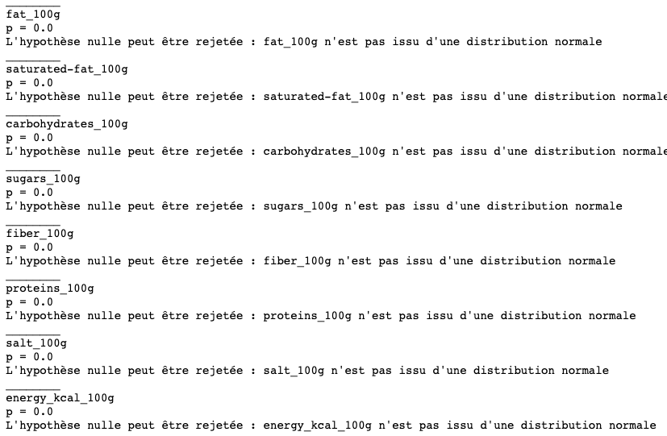
Analyse exploratoire: analyse univariée (variables quantitatives)
Les variables quantitatives sont-elles de distribution normale? (hypothèse à valider pour pouvoir appliquer le test ANOVA)
Le test de Kolmogorov Smirnov confirme la non normalité des distributions de données
Projet 3

Slide 23
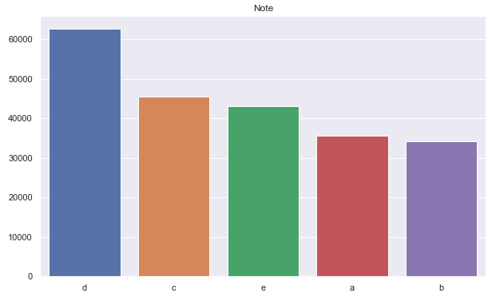
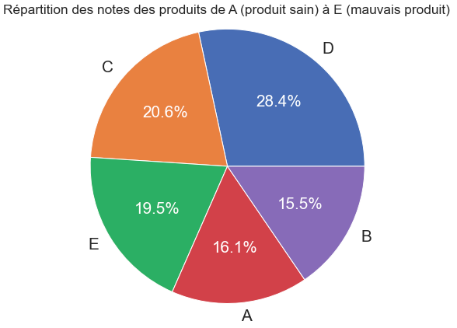
Analyse exploratoire: analyse univariée(variables catégoriales)
La répartition des notes (entre A et E) du nutrition_grade_fr
la répartition des notes (entre A et E) des produits en pourcentage
La répartition est homogène entre les différentes notes.
Projet 3

Slide 24
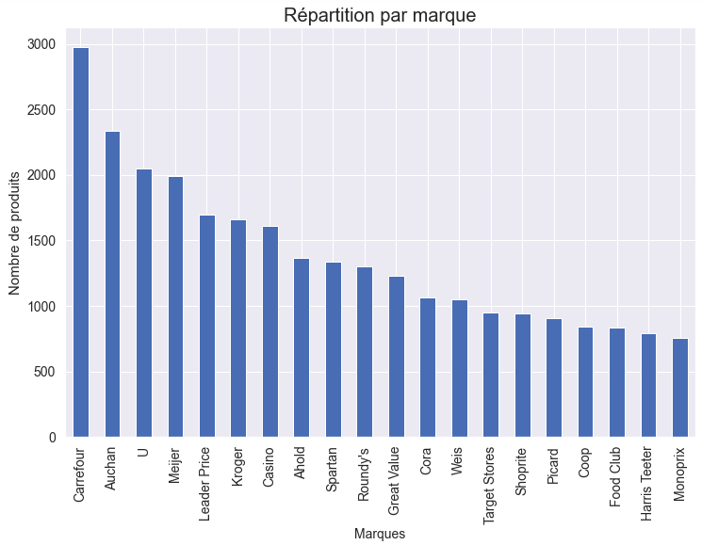
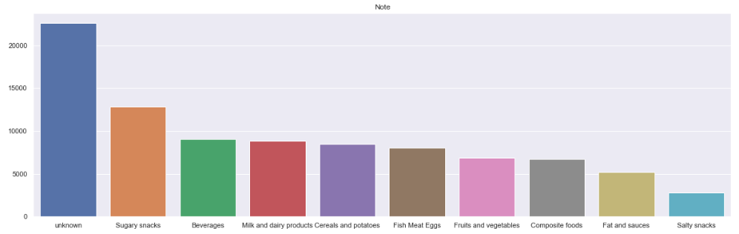
Analyse exploratoire: analyse univariée (variables catégoriales)
La répartition des produits selon les marques
La répartition des produits selon les catégories pnns1
79% des produits sont sans catégories.
Les marques les plus représentées sont Carrfour et Auchan

Slide 25
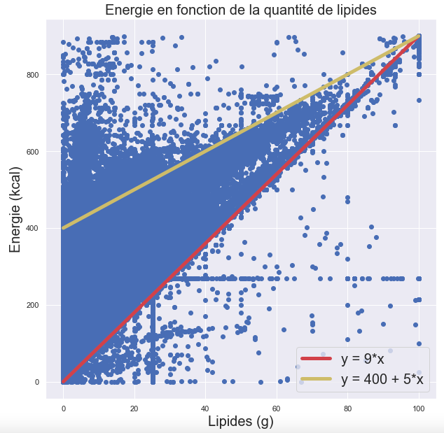
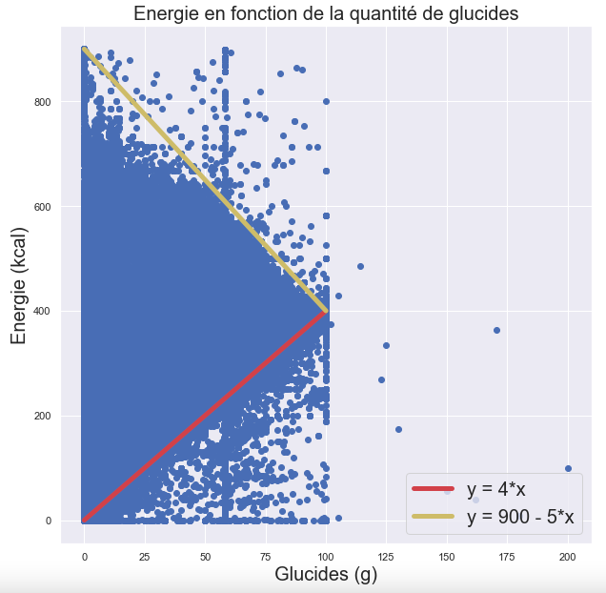
Analyse exploratoire: analyse bivariée
Influence des variables nutritives sur l'énergie
-L'apport énergétique est très dépendant du taux de lipides
-Un coefficient de corrélation assez élevé
-La valeur énergétique est bornée par les produits qui ne contiennent que des glucides (droite du bas) et les produits composés de lipides et de glucides (droite du haut)

Slide 26
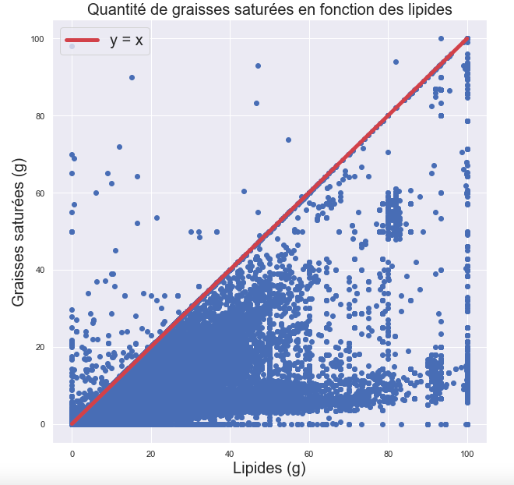
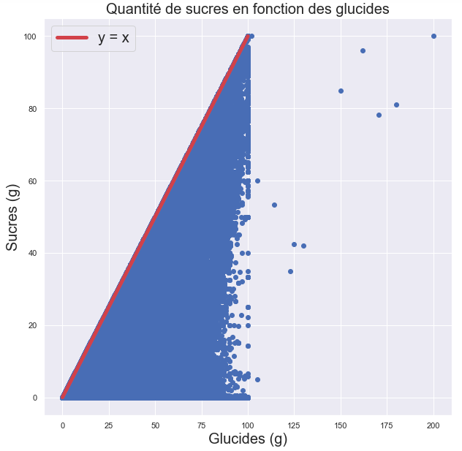
Analyse exploratoire: analyse bivariée
Analyse entre variables nutritives et sous variables nutritives
-Le taux de graisses saturées est souvent inférieur au taux de lipides.
- Le coefficient de corrélation est plutôt élevé
-On peut avoir des produits avec beaucoup de lipides et peu de graisses saturées (par exemple l'huile d'olive).
-Les sucres sont un type de glucides, ce qui explique le coefficient de corrélation un peu élevé .

Slide 27
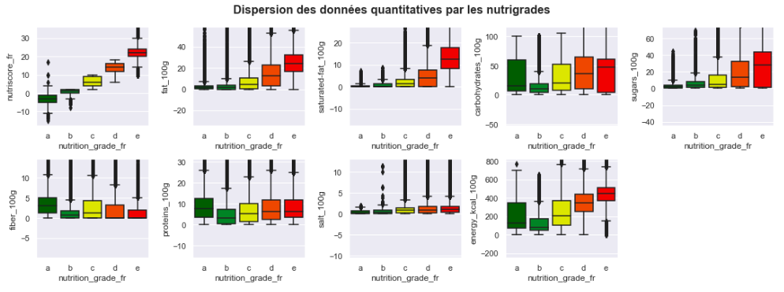
Analyse exploratoire: analyse bivariée
Influence des variables nutritives sur le score nutrigrade.
Les distributions sont très différentes par rapport au nutrigrade. À l'exception du nutriscore qui est à la base du classement nutrigrade, nous remarquons que les graisses, les graisses saturées et l'énergie (et donc l'énergie provenant des graisses) présentent les distributions les plus différentes le long du nutrigrade.
Dans une moindre mesure, le sucre, les glucides, le sel et les fibres présentent également des distributions différentes.

Slide 28
Analyse exploratoire: analyse univariée (variables quantitatives)
Analyse ANOVA
Le test de Kolmogorov Smirnov confirme la non normalité des distributions de données : on ne peut appliquer le test d'analyse de la variance ANOVA.
Projet 3

Slide 29
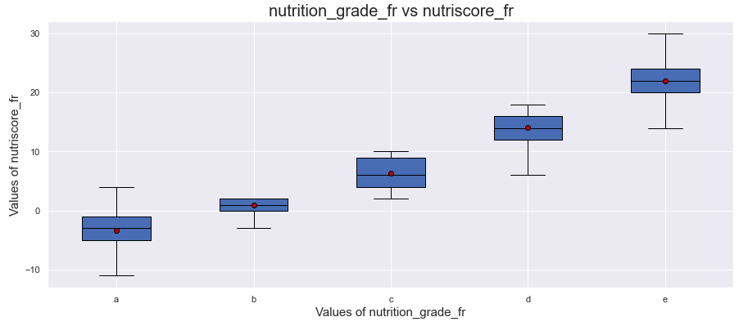
Analyse exploratoire: analyse bivariée
Nous constatons que le taux de remplissage de 'nutrition_grade_fr' est exactement le même que celui de 'nutrition-score-fr_100g'. Nous supposons que la variable catégorielle 'nutrition_grade_fr' correspond à un encodage de la variable quantitative 'nutrition-score-fr_100g’.Malgré quelques anomalies.

Slide 30
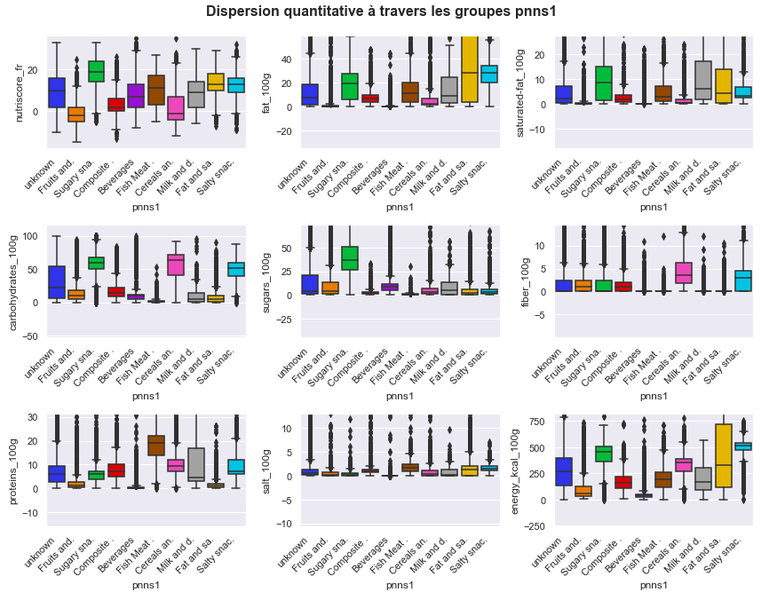
Analyse exploratoire: analyse bivariée
Selon ces boîtes à moustaches, nous pouvons émettre l'hypothèse que les catégories pnns1 ne sont homogènes par aucune valeur quantitative.

Slide 31
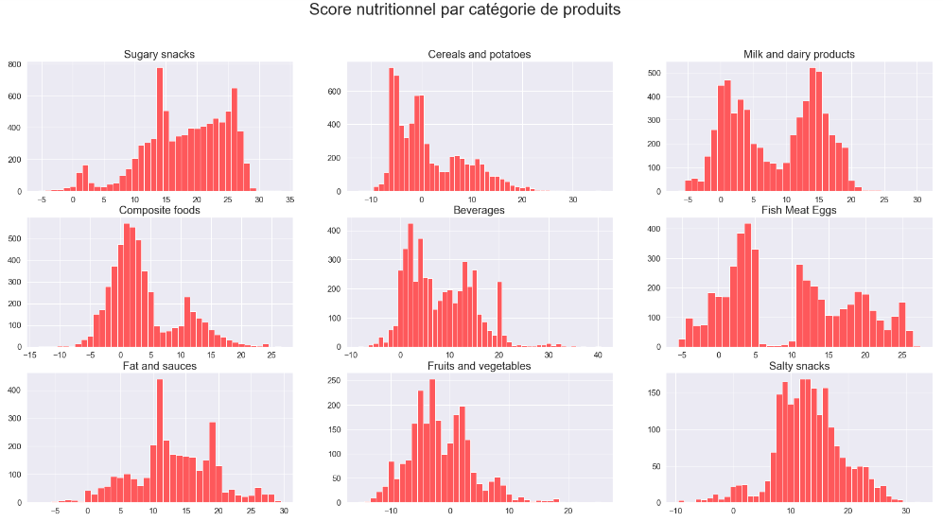
Analyse exploratoire: analyse bivariée

Slide 32
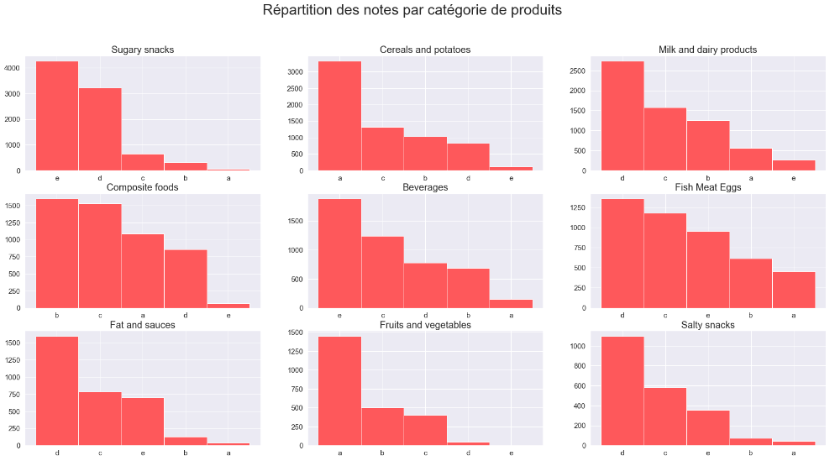
Analyse exploratoire: analyse bivariée

Slide 33
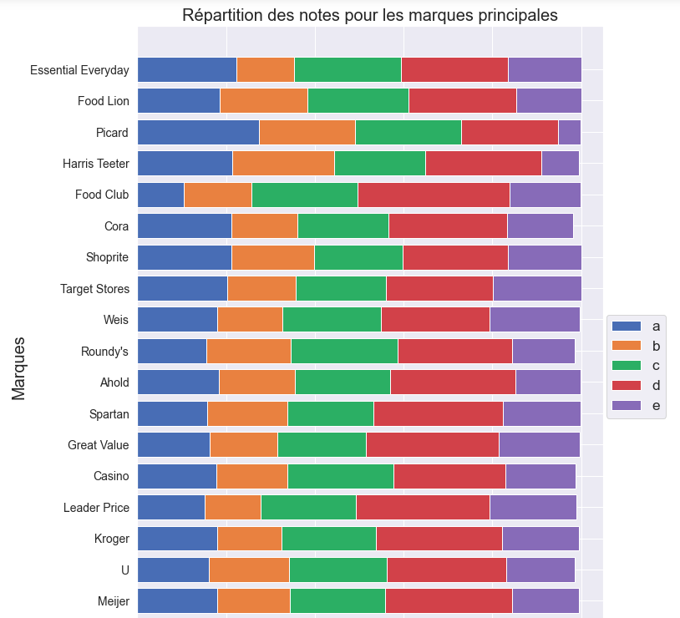
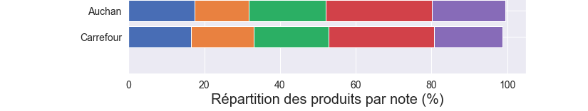
Analyse exploratoire: analyse multivariée

Slide 34
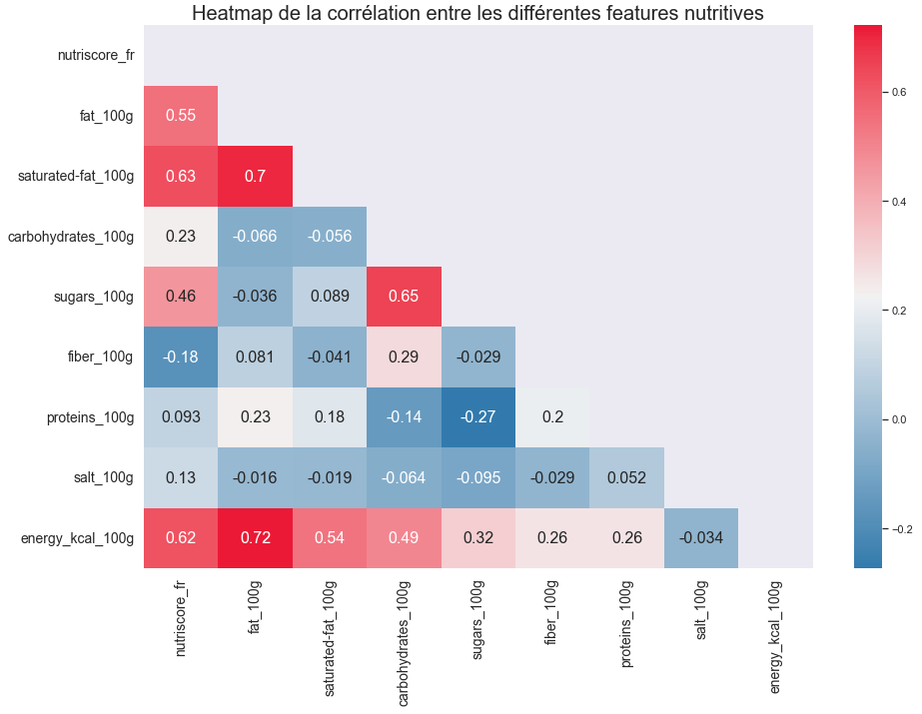
Analyse exploratoire: analyse bivariée
Nous pouvons observer une corrélation significative entre les caractéristiques suivantes:
graisses / graisses saturées (fat/ saturated-fat)
glucides / sucres (carbohydrates/ sugars)
sel / sodium (salt/sodium)

Slide 35
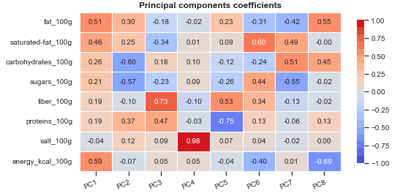
Analyse exploratoire: analyse multivariée
Nous réalisons une ACP
Le heatmap montre les corrélations entre les différentes variables et les composantes principales. Les couleurs plus chaudes indiquent des corrélations positives fortes et les couleurs plus froides des corrélations négatives fortes. Les coefficients plus élevés indiquent une contribution plus importante de la variable à la composante principale.

Slide 36
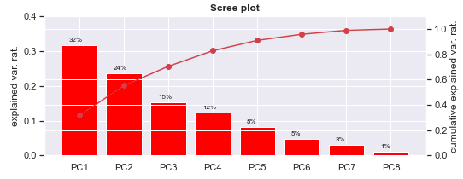
Analyse exploratoire: analyse multivariée
Rapport de variance expliquée dans un graphe d'éboulis
Il est nécessaire de retenir 4 composantes principales pour explorer les données de manière plus approfondie.
la première composante principale est fortement corrélée avec les variables les plus importantes et les trois composantes principales suivantes capturent de moins en moins de variabilité.
Avec un PC1 = 32%, PC2 = 24%, PC3 = 15% et PC4 = 12%, nous conservons les quatre composantes principales pour capturer suffisamment de variabilité, étant donné que la somme de ces pourcentages s'élève à 83%.

Slide 37
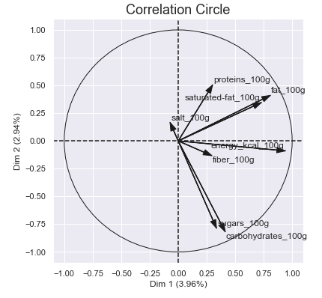
Analyse exploratoire: analyse multivariée

Slide 38
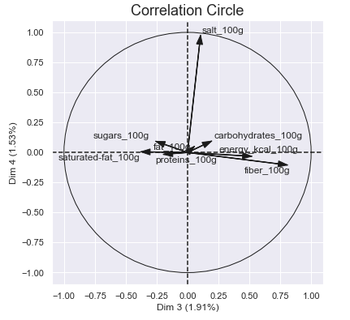
Analyse exploratoire: analyse multivariée

Slide 39
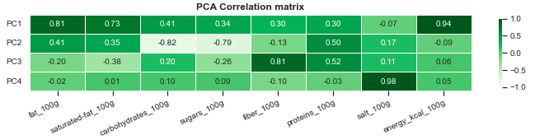
Analyse exploratoire: analyse multivariée

Slide 40
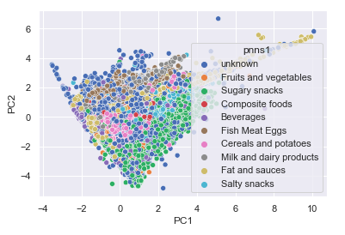
Analyse exploratoire: analyse multivariée

Slide 41

Analyse exploratoire: analyse multivariée

Slide 42
Conclusion
Synthèse des faits pertinents pour l’application
Facteurs négatifs : acides gras saturés, sucres
Facteurs positif :fibres
Nombre de produits pris en charge : +300'000 produits
L’ACP nous à permis de voir les différents regroupement d’aliments qui peuvent nous permettre de constituer des menues équilibrés

Slide 43
Conclusion
Améliorations possibles :
Imputation du Nutri-Score grâce à la formule du Nutri-Score et grâce à des algorithmes d'apprentissage automatique
Construire un nutriscore qui peut prendre en compte plusieurs produit choisis

